Slide 1
ВЫПУСКНАЯ КВАЛИФИКАЦИОННАЯ РАБОТА на тему: «Проектирование и разработка информационной системы автосервиса» Направление подготовки: 09.03.03 Прикладная информатика Профиль подготовки: Прикладная информатика в экономике
Работу выполнил
cтудент гр. ПИ-112 __________________ В.Е. Маслов
Научный руководитель
канд. пед. наук, доцент ________________О.В. Федорова

Slide 2
Цель работы — создание веб-приложения для автосервиса, обеспечивающего сквозную автоматизацию ключевых процессов: от онлайн-записи до формирования отчётов и заказа запчастей.
Объект исследования — процессы управления автосервисом, включая запись клиентов, диагностику, ремонт, учёт запчастей и взаимодействие с заказчиками.
Предмет исследования — проектирование и разработка информационной системы, объединяющей функции управления заказами, хранения истории обслуживания, интеграции с внешними сервисами и аналитики для повышения эффективности работы автосервиса.

Slide 3
Пользователи: клиент, мастер-приемщик
Для клиента: Регистрация(Имя, Фамилия, логин, пароль, машина, номер телефона, почта), заказ запчастей( запчасть, количество, описание, цена), выбор услуг( название, описание, цена)
Для мастера приемщика:выбор пользователя(обращение от пользователя, описание проблемы, рекомендации по ремонту, запчасть, услуга, цена), добавление запчастей(запчасть, количество, описание, цена), авторизация(логин, пароль)

Slide 4
Сервис | Запись на ремонт | История заказов | Бронирование запчастей | Общение с клиентами | Генерация отчетов
CarService | Да | Да | Нет | Да | Нет
Autodoc | Нет | Нет | Да | Нет | Нет
MyCarWorkshop | Да | Да | Да | Да | Да
Наш сервис | Да | Да | Да | Да | Да
Анализ слабых сторон существующих систем:
1. CarService: отсутствие интеграции с сервисами для заказа запчастей и генерации отчетов
2. Autodoc: ориентация только на продажу запчастей без сервисных функций
3. MyCarWorkshop: отсутствие интеграции с внешними сервисами и ограниченные возможности отчетности

Slide 5





Стек технологий
Язык программирования: Python
- Фреймворк: Django
- Фреймворк: React.js
- Система: PostgreSQL
- REST API для подключения внешних сервисов
- JWT для аутентификации

Slide 6
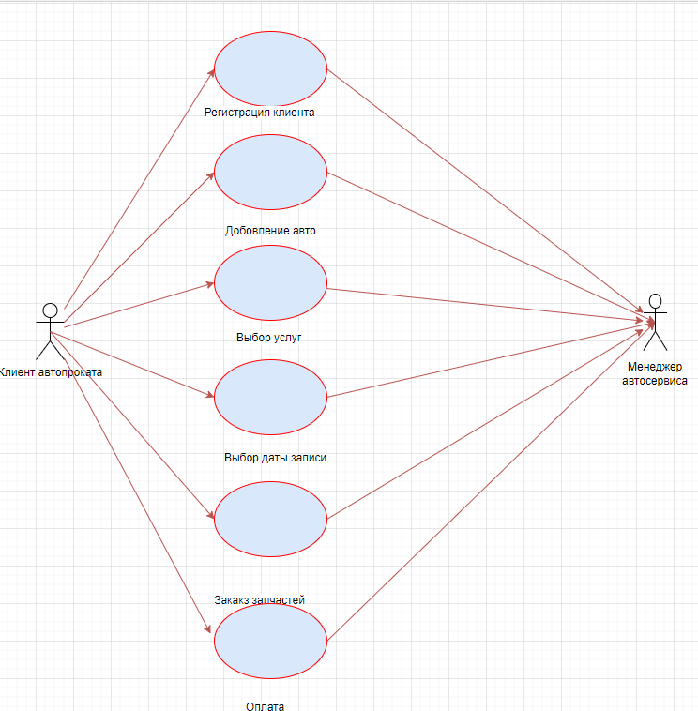
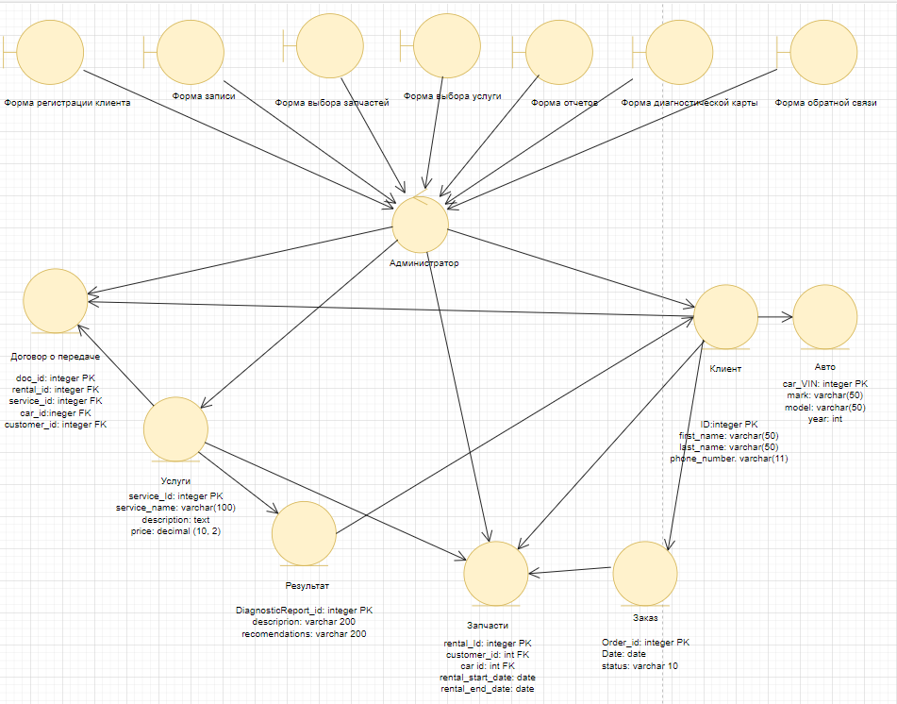
Диаграмма классов
Usecasse диграмма

Slide 7
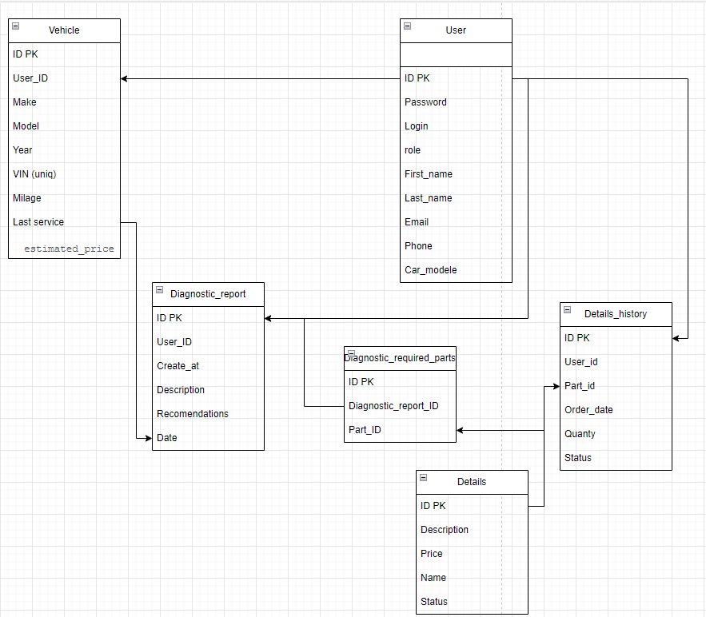
физическая модель бд, бпмн)
Диаграмма развертывания БД

Slide 8
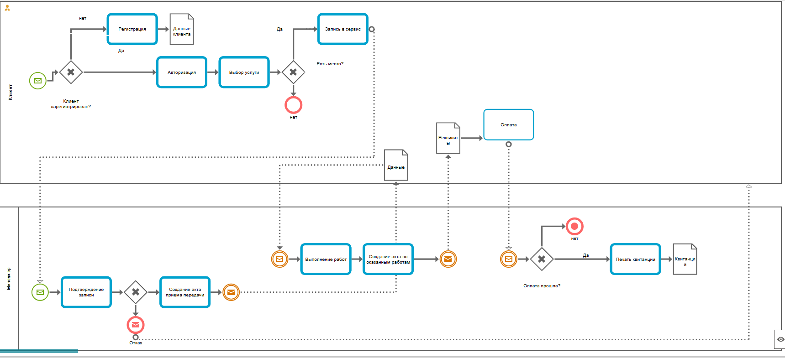
2.2.4.2 BPMN-диаграмма обработки заказа

Slide 9
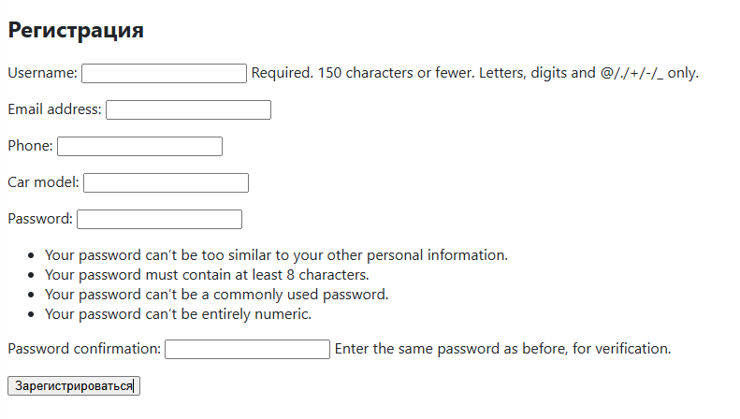
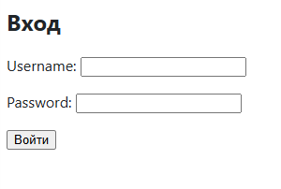
Регистрация/авторизация
class CustomUser(AbstractUser): phone = models.CharField(max_length=20, blank=True) car_model = models.CharField(max_length=100, blank=True) ROLE_CHOICES = [ ('client', 'Клиент'), ('manager', 'Приемщик'), ] role = models.CharField(max_length=10, choices=ROLE_CHOICES, default='client') def __str__(self): return self.username
def register_view(request): form = RegisterForm(request.POST or None) if form.is_valid(): user = form.save() login(request, user) return redirect('profile') return render(request, 'authorization/register.html', {'form': form}) # , {'form': form} def login_view(request): form = LoginForm(data=request.POST or None) if form.is_valid(): user = form.get_user() login(request, user) return redirect('profile') return render(request, 'authorization/login.html', {'form': form}) # , {'form': form} def logout_view(request): logout(request) return redirect('login')
urlpatterns = [ path('login/', views.login_view, name='login'), path('register/', views.register_view, name='register'), path('logout/', views.logout_view, name='logout'), ]

Slide 10
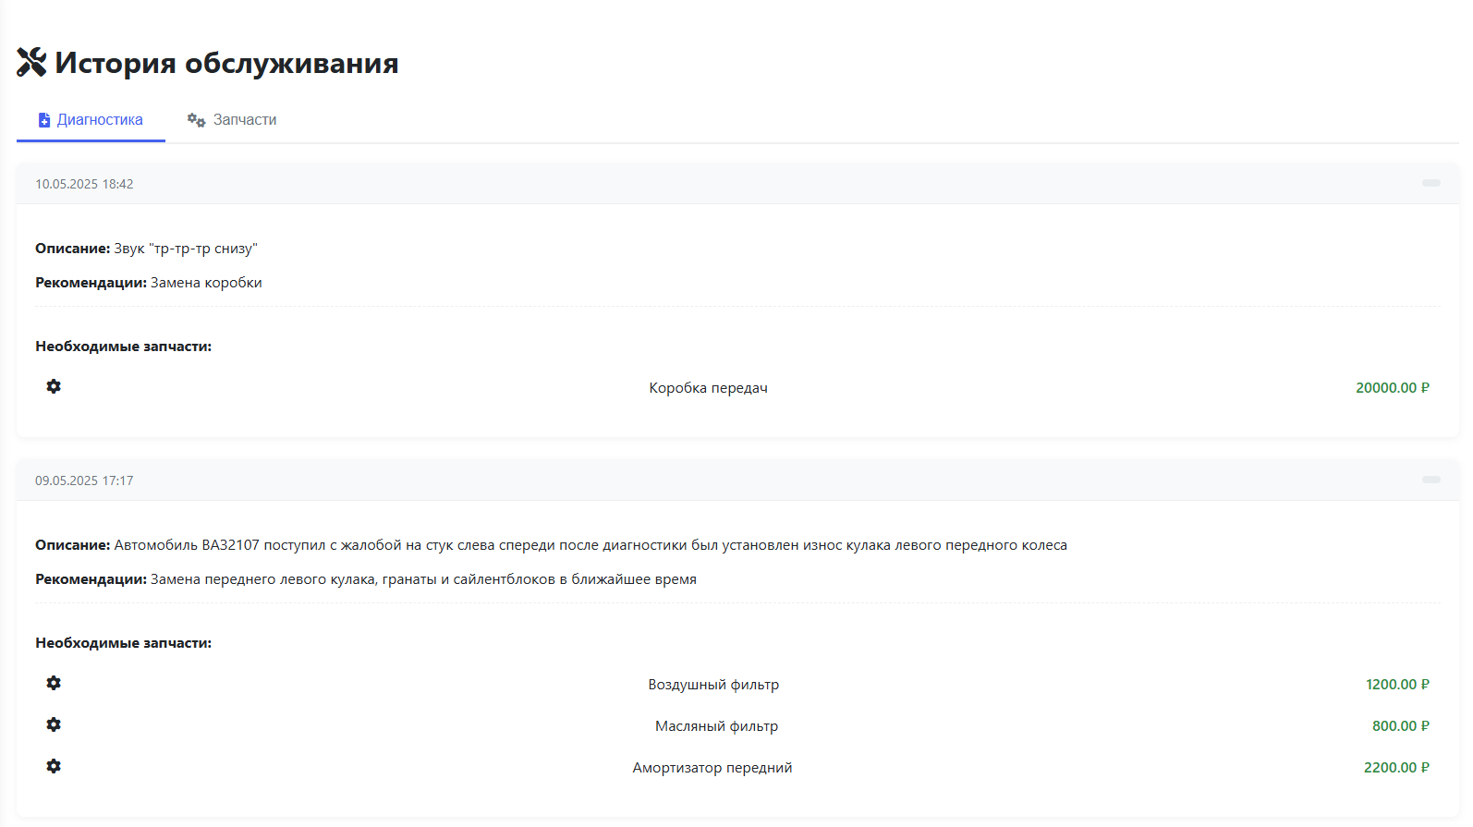
Обслуживание
from django.contrib.auth.decorators import login_required from django.shortcuts import render from details.models import PartOrderHistory from diagnostics.models import DiagnosticReport @login_required def service_history_view(request): return render(request, 'history/service_history.html', { 'part_orders': PartOrderHistory.objects.filter(user=request.user) .select_related('part') .order_by('-order_date'), 'diagnostics': DiagnosticReport.objects.filter(user=request.user) .prefetch_related('required_parts') .order_by('-created_at') }) def parts_history_view(request): return render(request, 'history/parts_history.html')

Slide 11
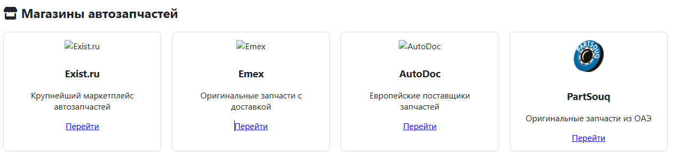
Сторонние магазины
from django.urls import path from . import views app_name = 'external_parts' urlpatterns = [ path('compare/', views.compare_parts_view, name='compare_parts'), path('links/', views.marketplace_links_view, name='marketplace_links'), ]
from django.shortcuts import render def compare_parts_view(request): return render(request, 'external_parts/compare_parts.html') def marketplace_links_view(request): return render(request, 'external_parts/marketplace_links.html')

Slide 12
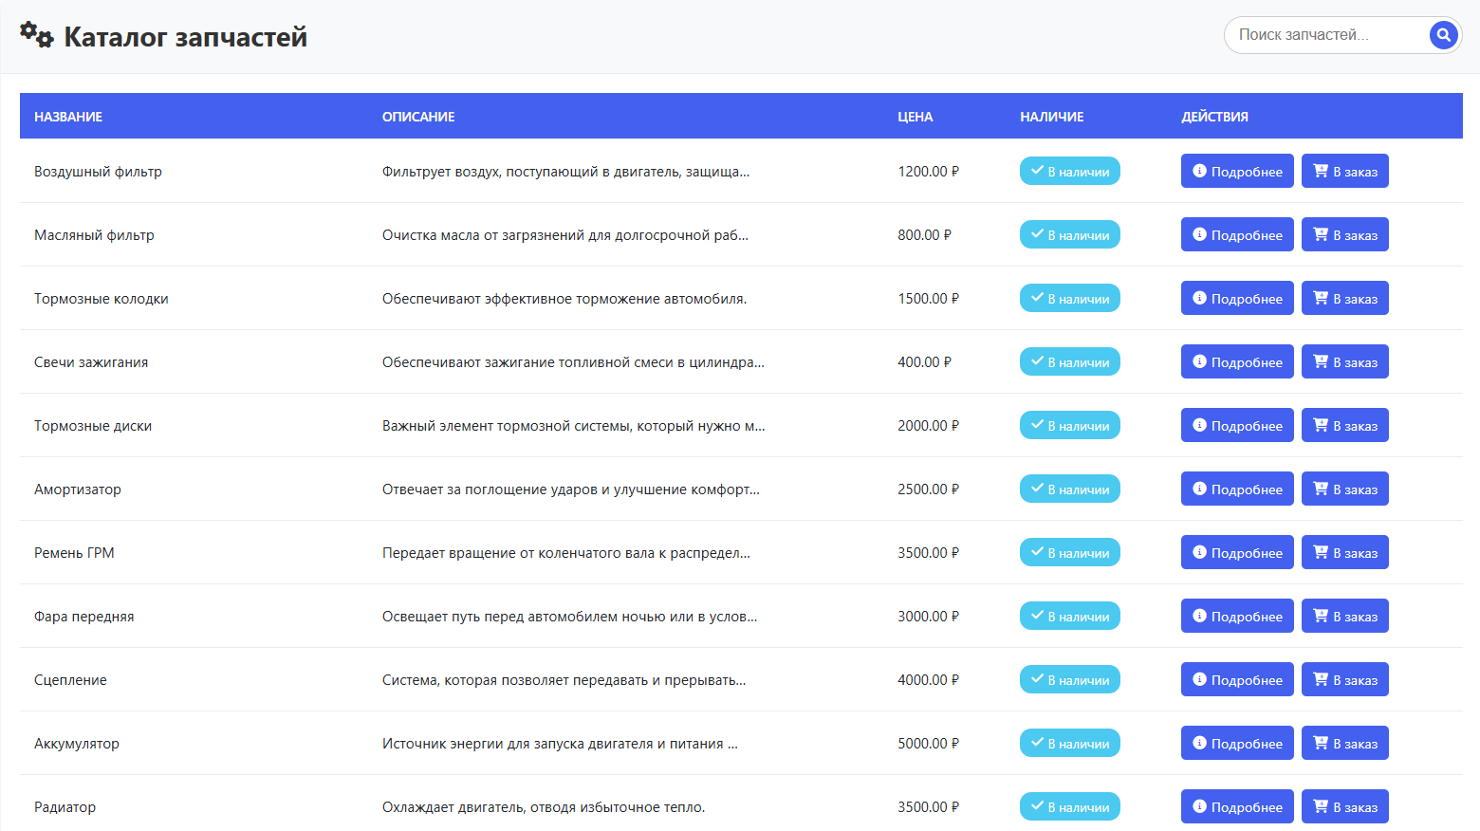
Каталог магазина
from django.shortcuts import render, redirect, get_object_or_404 from .models import Part, PartOrderHistory from .forms import PartOrderForm, PartOrderForm from django.contrib.auth.decorators import login_required, user_passes_test app_name = 'details' # Проверка роли менеджера def is_manager(user): return user.groups.filter(name='Manager').exists() or user.is_superuser def detail_info_view(request): return render(request, 'details/detail_info.html') @login_required def order_detail_view(request, order_id): order = get_object_or_404(PartOrderHistory, id=order_id, user=request.user) return render(request, 'details/order_detail.html', {'order': order}) def diagnostic_result_view(request): return render(request, 'details/diagnostic_result.html') # Добавление новой запчасти только для менеджеров @user_passes_test(is_manager) def add_part_view(request): if request.method == 'POST': form = PartOrderForm(request.POST) if form.is_valid(): form.save() return redirect('detail_info') else: form = PartOrderForm() return render(request, 'details/add_part.html', {'form': form}) @login_required def user_orders_view(request): # Получаем все заказы для текущего пользователя, отсортированные по дате orders = PartOrderHistory.objects.filter(user=request.user).order_by('-order_date') # Передаем заказы в шаблон return render(request, 'details/user_orders.html', {'orders': orders}) # Добавить запчасть в заказ пользователем @login_required def add_part_to_order_view(request, part_id): part = get_object_or_404(Part, id=part_id) if request.method == 'POST': form = PartOrderForm(request.POST) if form.is_valid(): order = form.save(commit=False) order.user = request.user order.part = part # Привязываем запчасть здесь! order.save() return redirect('user_orders') else: form = PartOrderForm() return render(request, 'details/add_part_to_order.html', {'form': form, 'part': part}) @login_required def parts_list_view(request): query = request.GET.get('q', '') # Теперь если пусто — '' if query: parts = Part.objects.filter(name__icontains=query) # icontains = нечувствительно к регистру else: parts = Part.objects.all() return render(request, 'details/parts_list.html', {'parts': parts, 'query': query}) # details/views.py def part_detail_view(request, pk): part = get_object_or_404(Part, pk=pk) return render(request, 'details/part_detail.html', {'part': part})
from django.db import models from authorization.models import CustomUser class Part(models.Model): name = models.CharField(max_length=255, verbose_name="Название") description = models.TextField(blank=True, verbose_name="Описание") price = models.DecimalField(max_digits=10, decimal_places=2, verbose_name="Цена") in_stock = models.BooleanField(default=True, verbose_name="В наличии") def __str__(self): return self.name class PartOrderHistory(models.Model): user = models.ForeignKey(CustomUser, on_delete=models.CASCADE, related_name='part_order_history') part = models.ForeignKey(Part, on_delete=models.CASCADE) order_date = models.DateTimeField(auto_now_add=True) quantity = models.PositiveIntegerField() status = models.CharField(max_length=20, choices=[('ordered', 'Ordered'), ('received', 'Received')], default='ordered') def __str__(self): return f"Запчасть: {self.part.name}, Статус: {self.status}, Дата заказа: {self.order_date.strftime('%d.%m.%Y')}"

Slide 13
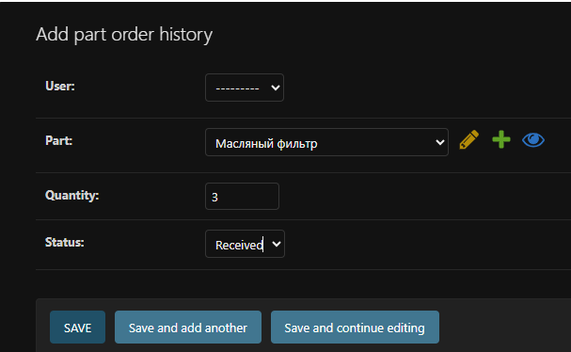
Добавление запчастей к заказу клиента мастером
class PartOrderForm(forms.ModelForm): class Meta: model = PartOrderHistory fields = ['quantity'] # Убираем поле 'part'
from django.apps import AppConfig class DetailsConfig(AppConfig): default_auto_field = 'django.db.models.BigAutoField' name = 'details'
from django.contrib import admin from .models import Part, PartOrderHistory admin.site.register(Part) admin.site.register(PartOrderHistory)

Slide 14
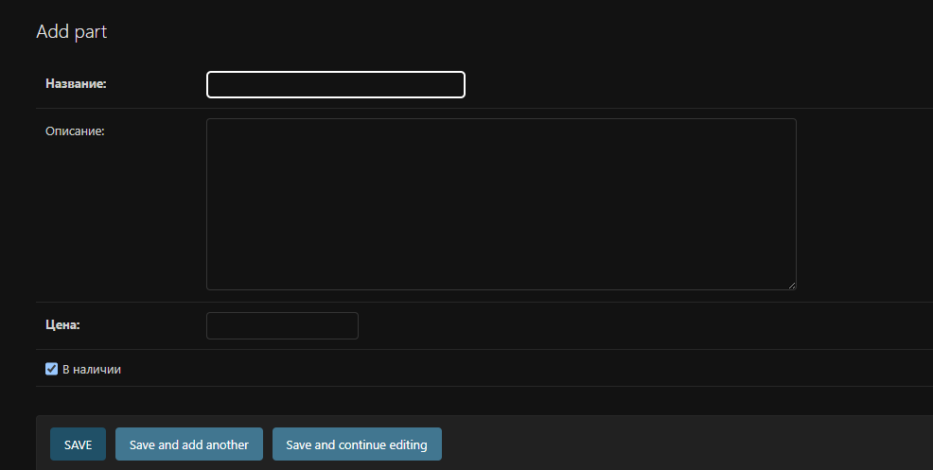
Добавление запчастей мастером
@login_required def user_orders_view(request): # Получаем все заказы для текущего пользователя, отсортированные по дате orders = PartOrderHistory.objects.filter(user=request.user).order_by('-order_date') # Передаем заказы в шаблон return render(request, 'details/user_orders.html', {'orders': orders}) # Добавить запчасть в заказ пользователем @login_required def add_part_to_order_view(request, part_id): part = get_object_or_404(Part, id=part_id) if request.method == 'POST': form = PartOrderForm(request.POST) if form.is_valid(): order = form.save(commit=False) order.user = request.user order.part = part # Привязываем запчасть здесь! order.save() return redirect('user_orders') else: form = PartOrderForm() return render(request, 'details/add_part_to_order.html', {'form': form, 'part': part}) @login_required def parts_list_view(request): query = request.GET.get('q', '') # Теперь если пусто — '' if query: parts = Part.objects.filter(name__icontains=query) # icontains = нечувствительно к регистру else: parts = Part.objects.all() return render(request, 'details/parts_list.html', {'parts': parts, 'query': query}) # details/views.py def part_detail_view(request, pk): part = get_object_or_404(Part, pk=pk) return render(request, 'details/part_detail.html', {'part': part})
app_name = 'details' # Проверка роли менеджера def is_manager(user): return user.groups.filter(name='Manager').exists() or user.is_superuser def detail_info_view(request): return render(request, 'details/detail_info.html') @login_required def order_detail_view(request, order_id): order = get_object_or_404(PartOrderHistory, id=order_id, user=request.user) return render(request, 'details/order_detail.html', {'order': order}) def diagnostic_result_view(request): return render(request, 'details/diagnostic_result.html') # Добавление новой запчасти только для менеджеров @user_passes_test(is_manager) def add_part_view(request): if request.method == 'POST': form = PartOrderForm(request.POST) if form.is_valid(): form.save() return redirect('detail_info') else: form = PartOrderForm() return render(request, 'details/add_part.html', {'form': form})

Slide 15
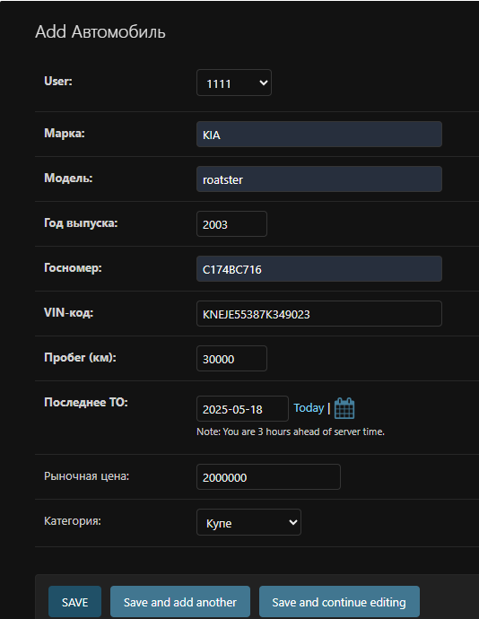
Регистрация авто клиента мастером
@login_required def estimate_price(request, pk): vehicle = get_object_or_404(Vehicle, pk=pk, user=request.user) # Получаем похожие автомобили similar_vehicles = Vehicle.objects.filter( make=vehicle.make, category=vehicle.category, year__gte=vehicle.year - 2, year__lte=vehicle.year + 2 ).exclude(pk=pk).order_by('?')[:3] # Простая логика оценки (можно заменить на реальный API) if vehicle.year and vehicle.mileage: base_price = { 'sedan': 500000, 'suv': 800000, 'hatchback': 400000, 'coupe': 600000, 'minivan': 700000, }.get(vehicle.category, 500000) age_factor = max(0, 1 - (2025 - vehicle.year) * 0.1) mileage_factor = max(0.3, 1 - (vehicle.mileage / 200000)) estimated_price = int(base_price * age_factor * mileage_factor) else: estimated_price = None return render(request, 'vehicles/estimate.html', { 'vehicle': vehicle, 'estimated_price': estimated_price, 'similar_vehicles': similar_vehicles }) @login_required def service_history(request, pk): vehicle = get_object_or_404(Vehicle, pk=pk, user=request.user) # Здесь можно добавить логику получения истории обслуживания return render(request, 'vehicles/history.html', {'vehicle': vehicle})
@login_required def garage_view(request): vehicles = request.user.vehicles.all() return render(request, 'vehicles/garage.html', {'vehicles': vehicles}) @login_required def add_vehicle(request): if request.method == 'POST': form = VehicleForm(request.POST) if form.is_valid(): vehicle = form.save(commit=False) vehicle.user = request.user vehicle.save() return redirect('vehicles:garage') else: form = VehicleForm() return render(request, 'vehicles/add_vehicle.html', {'form': form})
@login_required def similar_vehicles(request, pk): user_vehicle = get_object_or_404(Vehicle, pk=pk, user=request.user) # Получаем похожие автомобили (той же категории и +/- 2 года) similar = Vehicle.objects.filter( category=user_vehicle.category, year__gte=user_vehicle.year - 2, year__lte=user_vehicle.year + 2 ).exclude(pk=pk).order_by('?')[:6] # 6 случайных похожих авто # Если мало результатов, расширяем критерии if similar.count() < 3: similar = Vehicle.objects.filter( category=user_vehicle.category ).exclude(pk=pk).order_by('?')[:6] return render(request, 'vehicles/similar.html', { 'user_vehicle': user_vehicle, 'similar_vehicles': similar })

Slide 16
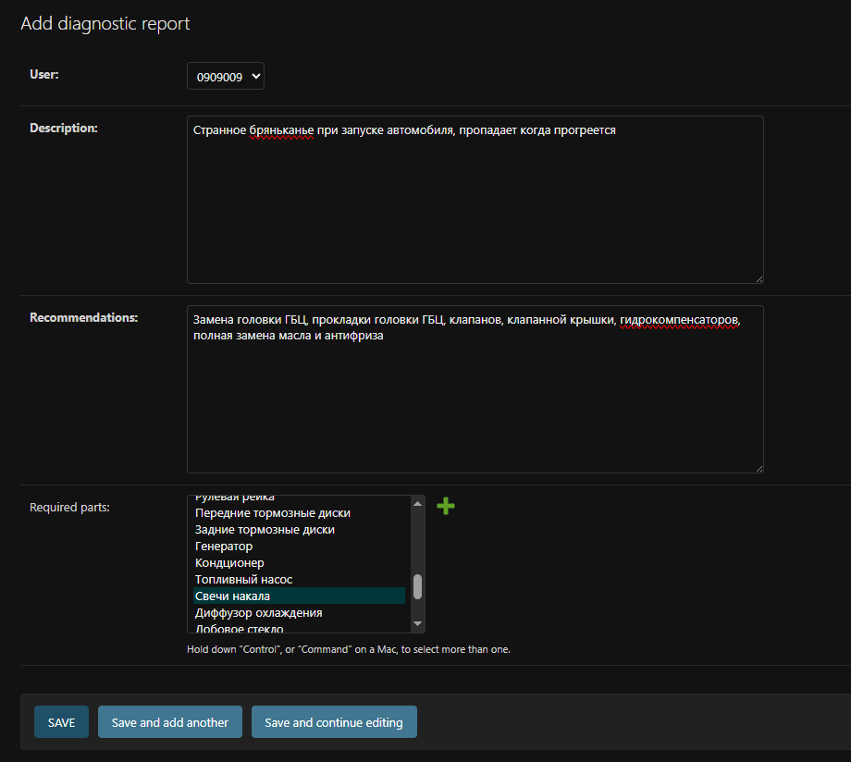
Создание отчетов мастером
class DiagnosticReport(models.Model): user = models.ForeignKey(CustomUser, on_delete=models.CASCADE, related_name='diagnostics') created_at = models.DateTimeField(auto_now_add=True) description = models.TextField() recommendations = models.TextField() required_parts = models.ManyToManyField(Part, blank=True) def __str__(self): return f"Диагностика от {self.created_at.strftime('%d.%m.%Y')} для {self.user.email}"
@login_required def create_report_view(request): if request.method == 'POST': form = DiagnosticReportForm(request.POST) if form.is_valid(): report = form.save(commit=False) report.user = request.user # связываем с текущим пользователем report.save() return redirect('profile') # после сохранения — назад в профиль else: form = DiagnosticReportForm() return render(request, 'diagnostics/create_report.html', {'form': form})

Slide 17
Экономический расчет
Должность | ЗП/мес., ₽ | Срок участия | ЗП за период, ₽ | Отчисления (30,2%), ₽ | Итого ФОТ, ₽
Junior-разработчик | 80 000 | 3 мес. | 240 000 | 72 480 | 312 480
TeamLead-разработчик | 130 000 | 3 мес. | 390 000 | 117 780 | 507 780
Frontend-разработчик | 80 000 | 3 мес. | 240 000 | 72 480 | 312 480
UI/UX-дизайнер | 60 000 | 2 мес. | 120 000 | 36 240 | 156 240
Аналитик / PO | 150 000 | 3 мес. | 450 000 | 135 900 | 585 900
Руководитель проекта | 200 000 | 3 мес. | 600 000 | 181 200 | 781 200
Итого |  |  | 2 040 000 | 616 080 | 2 656 080
Статья расходов | Количество / период | Единичная стоимость, ₽ | Общая сумма, ₽
Облачный сервер (Azure, 12 мес.) | 1 год | 3 000 / мес | 36 000
Домен и SSL-сертификат | 1 раз в год | 4 000 | 4 000
Хостинг базы данных и резервных копий | 1 год | 2 000 / мес | 24 000
Подписка на инструменты (Rider, DataGrip и др.) | 1 год | 26 000 | 26 000
Прочие расходы (маркетинг, тестирование, копирайтинг и т.п.) | - | - | 10 000
Итого |  |  | 100 000

Slide 18
Заключение
В рамках преддипломной практики был проведен комплексный анализ современных информационных систем, используемых в сфере автосервисов. На основании проведенного исследования выявлены ключевые проблемы существующих решений: фрагментированность функционала, отсутствие комплексной автоматизации процессов и слабая интеграция с внешними сервисами поставщиков запчастей.
Для решения этих задач была определена цель создания информационной системы - разработка единой платформы на базе Python/Django, обеспечивающей сквозную автоматизацию ключевых бизнес-процессов автосервиса: от онлайн-записи клиентов до формирования аналитических отчетов. Система проектируется с учетом следующих характеристик: модульная архитектура, поддержка 100+ одновременных пользователей, время отклика интерфейса не более 2 секунд, интеграция с 3+ API поставщиков запчастей.
В результате сравнительного анализа существующих решений (CarService, AutoDOCs, MyCarWorkshop) выявлено, что ни одна из рассмотренных систем не обеспечивает полный цикл автоматизации. На основании проведенного исследования выбраны следующие средства разработки: Django в качестве backend-фреймворка, PostgreSQL как СУБД, React.js для клиентской части. Для проектирования архитектуры применялись CASE-средства: PlantUML для диаграмм классов, Draw.io для BPMN-моделирования процессов.
При проектировании системы были сформулированы основные требования к ее структуре и функционалу. Система строится по трехуровневой архитектуре (клиентское приложение, серверная часть, база данных) с четким разделением модулей: управления клиентами, обработки заказов, учета запчастей и аналитики. Особое внимание уделено требованиям к различным видам обеспечения: информационному (нормализованная схема БД), программному (Python 3.10+, Django 4.2), техническому (Ubuntu 22.04 LTS).
В части надежности система должна обеспечивать доступность 99.9%, для чего предусмотрены механизмы репликации БД и ежечасного резервного копирования. Требования к безопасности включают: шифрование данных (AES-256), двухфакторную аутентификацию для администраторов, ролевую модель управления доступом (RBAC). Эргономические требования предусматривают адаптивный интерфейс, соответствующий стандартам WCAG 2.1, с поддержкой как десктопных, так и мобильных устройств.
Эксплуатационные требования учитывают простоту развертывания через Docker-контейнеры, наличие подробной документации для администраторов и систему мониторинга на базе Prometheus+Grafana. Проведенный экономический расчет показал, что срок окупаемости системы составит 19 месяцев при бюджете разработки 1.7 млн рублей. Оценка рисков выявила наиболее критичные моменты: задержки интеграции с API поставщиков (вероятность 45%) и недостаточная производительность под нагрузкой (вероятность 30%), для которых разработаны компенсирующие меры.

